Slide 1

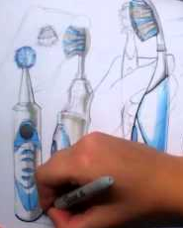
Centro Universitario UAEM Valle de Chalco.
SOLO VISIÓN PROYECTABLES
TÍTULO: BOCETOS PARA EL DISEÑO
DE PRODUCTOS
PROGRAMA EDUCATIVO:
DISEÑO INDUSTRIAL
UNIDAD DE APRENDIZAJE:
DISEÑO DE PRODUCTOS
ESPECIALIZADOS
Tipo de Unidad de aprendizaje: Curso Taller
Carácter de la Unidad de Aprendizaje: Obligatoria
Núcleo de Formación: Sustantivo
Modalidad: Escolarizada sistema flexible
Prerrequisitos: Ninguno
Programas educativos en donde se imparte:
Licenciatura en Diseño Industrial Facultad de Arquitectura y Diseño, Centro Universitario UAEM Valle de Chalco y Zumpango.
Autor: Dr. Omar Eduardo Sánchez Estrada

Slide 2
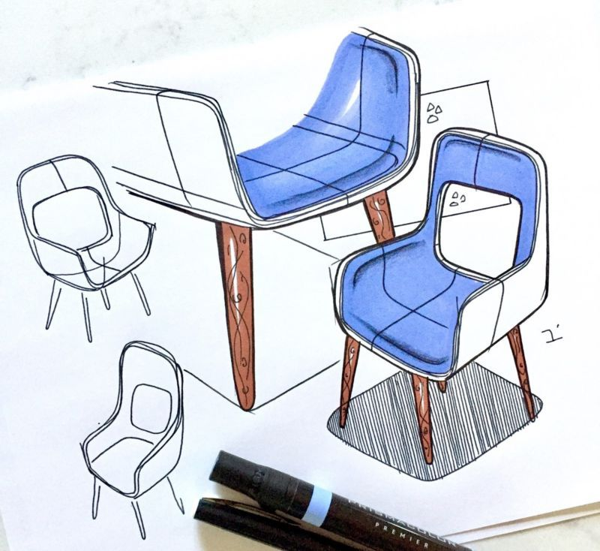
INFORMACIÓN GENERAL
Centro Universitario UAEM Valle de Chalco.
  El presente trabajo tiene como propósito general dar a conocer las bases para el desarrollo de bocetos de diseño, enfocados en los de nuevos productos, pasando desde la exploración y elementos básicos hasta el producto en contexto.
Imagen tomada con fines didácticos de:
https://ar.pinterest.com/pin/
Autor: Dr. Omar Eduardo Sánchez Estrada

Slide 3
CONTENIDO DE LA PRESENTACIÓN
Centro Universitario UAEM Valle de Chalco.
1. TIPOS
  Bocetos en diseño
    1.1 Explorativo
    1.2 Descriptivo
    1.3 Técnico
2. MATERIALES
  Las herramientas que lo hacen posible
    2.1 Grafito
    2.2 Lápices de colores
    2.3 Bolígrafos y rotuladores
    2.4 Medios húmedos
    2.5 Medios secos
    2.6 Herramientas de soporte
3. PRIMEROS PASOS
  Prácticas básicas
    3.1 Mesa de trabajo
    3.2 Trazo de líneas
    3.3 Trazado de elipse
    3.4 Sombreado
    3.5 Vista frontal
  4. INDICADORES DE PROFUNDIDAD
  Permite plasmar la idea de manera más explicita
    4.1 Proyección ortográfica
    4.2 La perspectiva
    4.3 Factor lumínico
Autor: Dr. Omar Eduardo Sánchez Estrada

Slide 4
Centro Universitario UAEM Valle de Chalco.
5. PROGRESO DE BOCETAJE
Una postura adecuada
    5.1 Aspectos físicos y psicológicos
    5.2 Como practicar
    5.3 Dominio mental y la memoria visual
    5.4 Dominio del trazo
6. DIFERENCIAS DEL
CONTRASTE
Distintos planos
    6.1 Comparación de dimensiones
    6.2 Posición en el plano
    6.3 Superposición de objetos
    6.4 Líneas estructurales de la forma
7. PROCESO CREATIVO
Diferentes aplicaciones
    7.1 Pensamiento gráfico
    7.2 Técnicas monocromáticas
    7.3 Expresión del material
    7.4 Organización de las imágenes
8. PRODUCTO EN CONTEXTO
Recursos clave
    8.1 Detalles del producto
    8.2 La figura humana
    8.3 Elementos del entorno
Autor: Dr. Omar Eduardo Sánchez Estrada

Slide 5
1. Tipos
Bocetos en diseño

Slide 6
Explorativo
Boceto de Idea:
  Este básicamente se basa en las ideas subjetivas que van surgiendo del entorno mental.
2. Boceto de Estudio:
  Se caracteriza por demostrar un estudio del boceto.
3. Boceto de Usabilidad:
  Demostración de la forma en como se le dará uso al objeto.
Consiste en plasmar ideas concretamente persuasivas

Slide 7
Descriptivo
1. Storyboard:
      Acoplamiento animado de acciones entre objetos y personajes. Comúnmente usado en animaciones.
2. Boceto Informativo :
      Informa la estructura formal del objeto.
3. Boceto de explicación :
      Explicación de la base neutra del diseño como la parte externa.
Se realiza con el fin de informar detalles acerca del dibujo con base en un diseño interno y externo

Slide 8
Técnico
1. Información técnica:
    Resalta la técnica que se implemento en su elaboración.
2. Dibujo de detalle:
    Integra el más mínimo detalle de la figura, texturas, calidades de línea etc.
3. Ilustración Técnica :
    Representa de manera potencial la forma, desde una vista ilustrativa hasta una especie de pintura.
Representa detalle e información relevante técnica

Slide 9
2. Materiales
Las herramientas que lo hacen posible

Slide 10
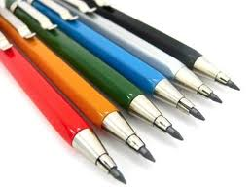
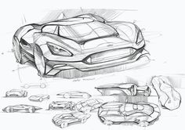
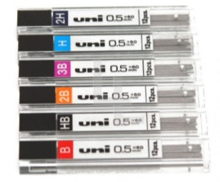
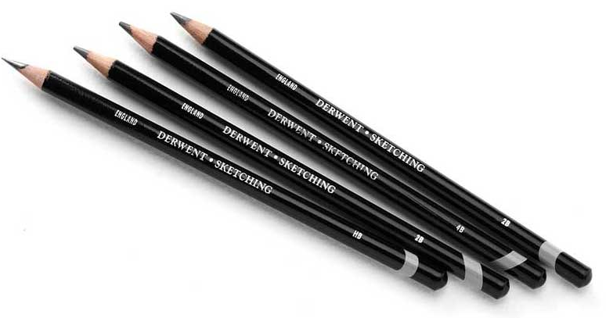
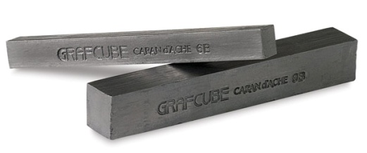
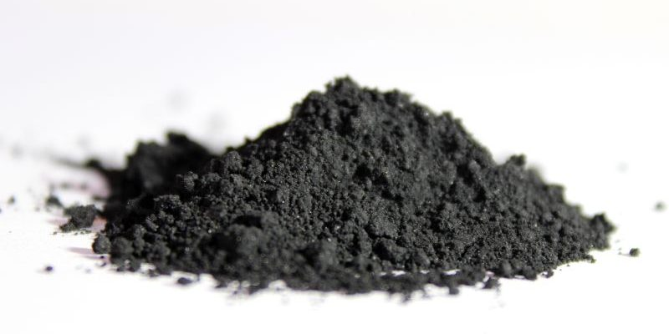
Grafito
Material de la naturaleza quebradizo de fácil borrado, trazo limpio y preciso.
Puede adquirirse en diferentes formatos y distintas gradaciones. Y dado que es un material graso puede emplearse sobre diferentes superficies.
Imágenes tomadas con fines didácticos de: https://www.google.com.mx/grafito

Slide 11
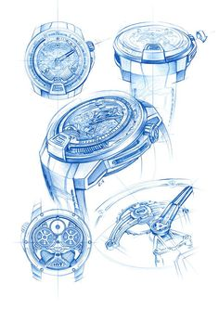
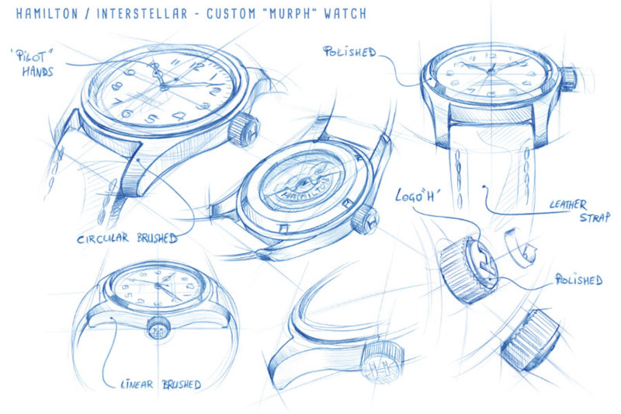
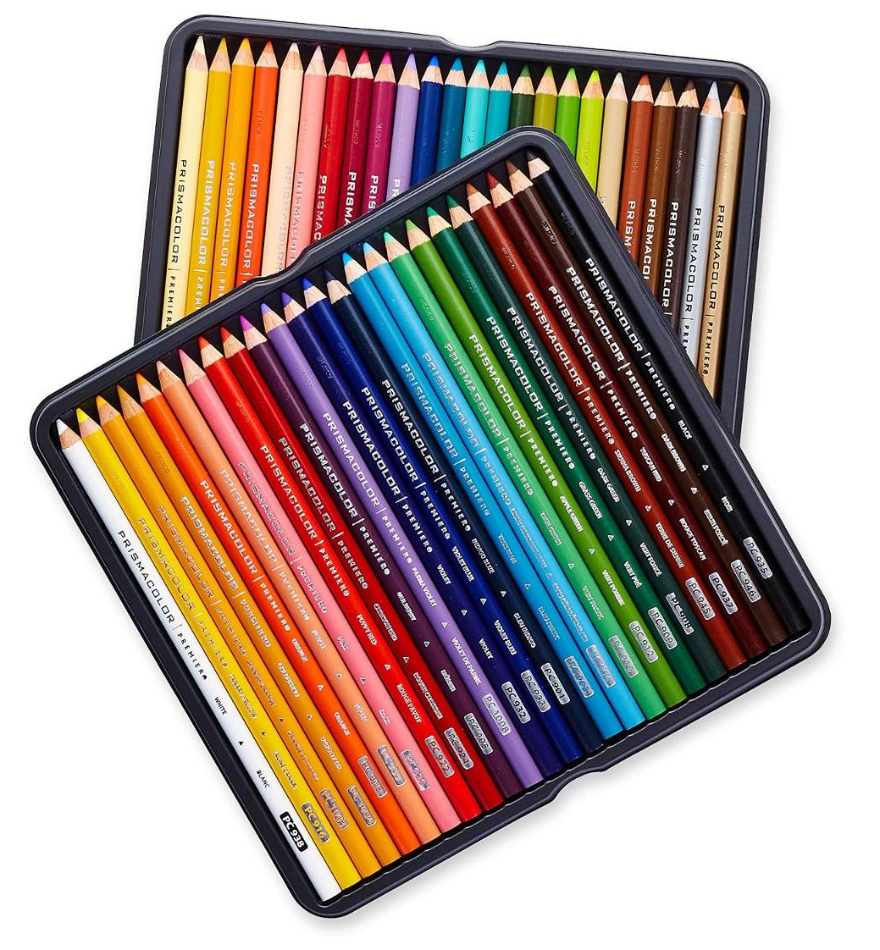
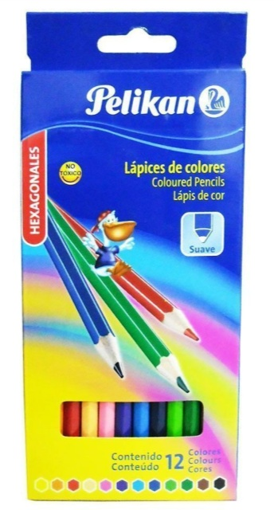
Lápices de color
Se compone de una mina de pigmento aglutinado (pigmento, caolín blanco, cera y una cola que actúa como aglutínate) prensado insertado en una funda de madera.
Existen dos tipos : Convencionales y grasos
Imágenes tomadas con fines didácticos de: https://www.google.com.mx/=lapices+de+color

Slide 12
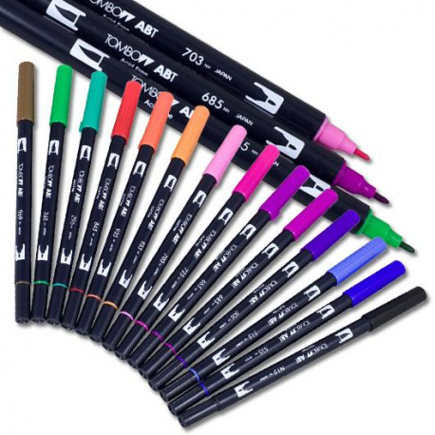
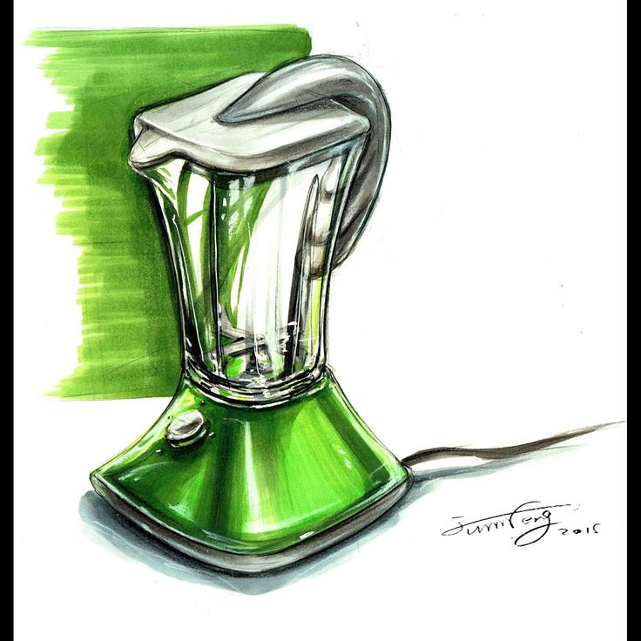
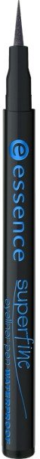
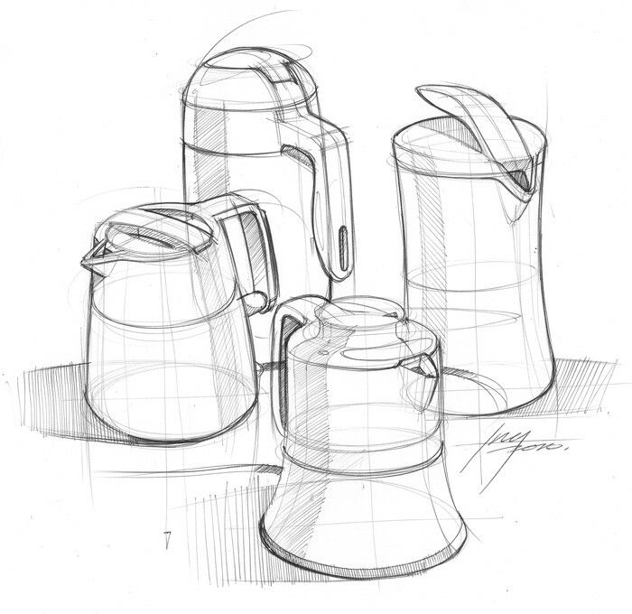
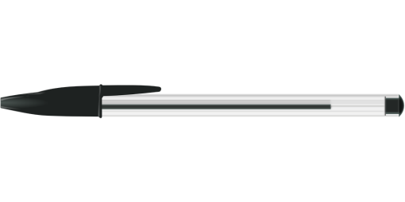
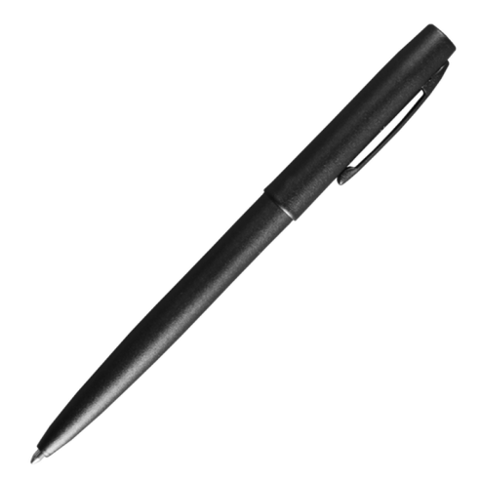
Bolígrafos y rotuladores
Se emplea tinta con base de agua o alcohol.
Los rotuladores con base de agua ofrecen un secado más lento y una calidad transparente.
Las plumas ofrecen un trazo más preciso e intenso.
Los bolígrafos dibujan una línea uniforme y grasa.
Su diferencia no radica en la calidad de la tinta sino en el tamaño y la morfología de su punta.
Imágenes tomadas con fines didácticos de: https://www.google.com.mx/boligrafo+o+plumas&

Slide 13
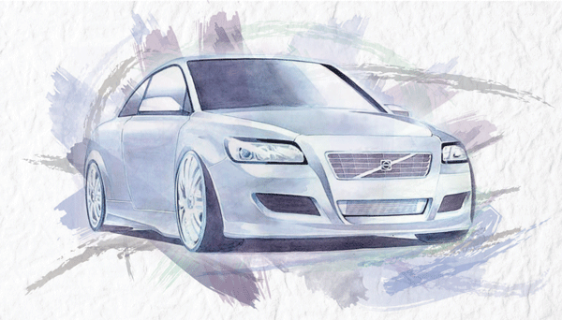
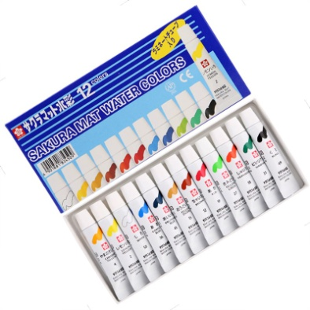
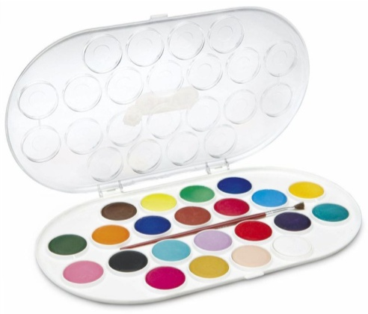
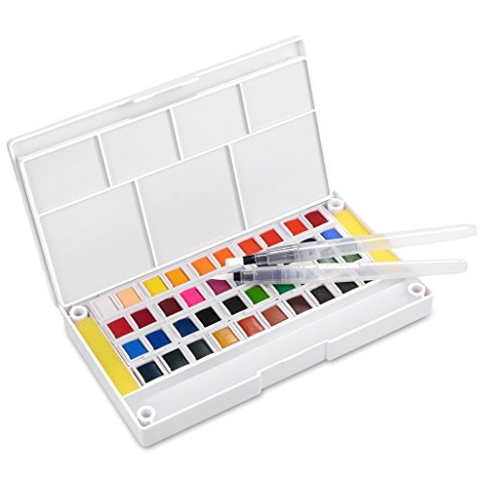
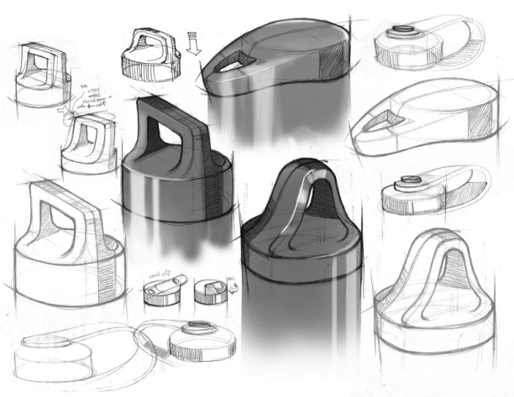
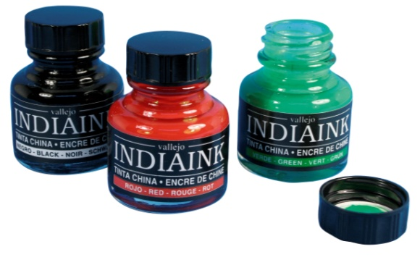
Medios Húmedos
Las técnicas al agua requieren trabajar con pinceles y la superposición de diferentes aguadas de colores distintos.
La tinta es un pigmento líquido con un alto grado de tinción. Proporciona una mancha rotunda, contrastada y precisa. Se rebaja con agua.
La acuarela se compone de goma arábiga, glicerina y pigmentos de colores, se comercializa en pastillas o tubos. Su técnica se basa en los efectos de transparencia que proporciona el pigmento diluido en agua sobre la superficie. Jullián F. & Albarracín A. (2007).
Imágenes tomadas con fines didácticos de:
https://www.google.com.mx/medios_humedos

Slide 14
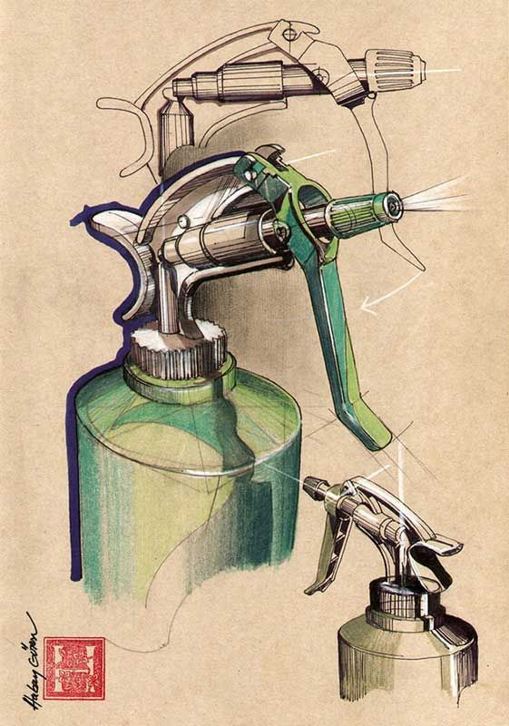
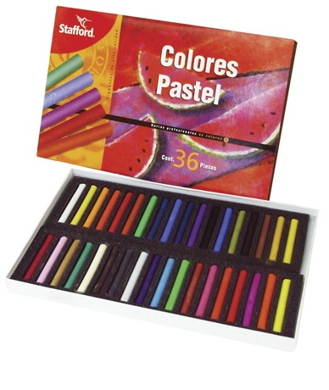
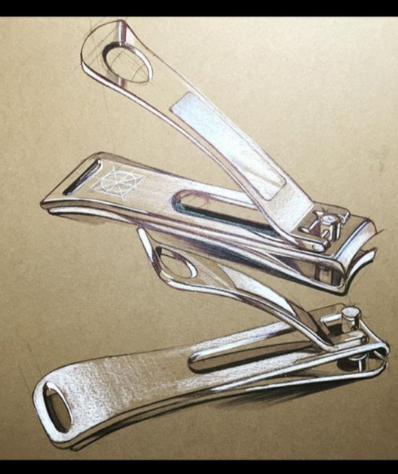
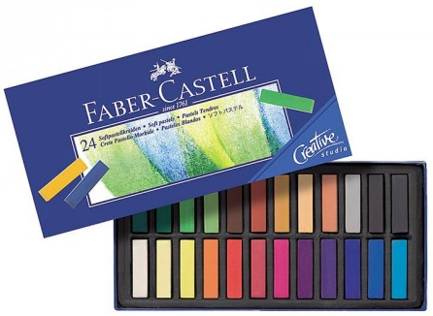
Medios secos
El pastel como medio seco tiene una técnica que requiere cierto cuidado al momento de trazar algún dibujo pues este se puede manchar muy fácil.
El trabajo con pastel es delicado y laborioso, pero los efectos conseguidos resultan muy efectivos. Jullián F. & Albarracín A. (2007).
Imágenes tomadas con fines didácticos de: https://www.google.com.mx/material_de_papeleria

Slide 15
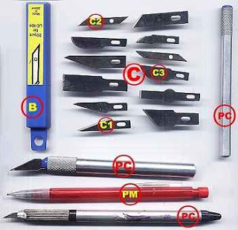
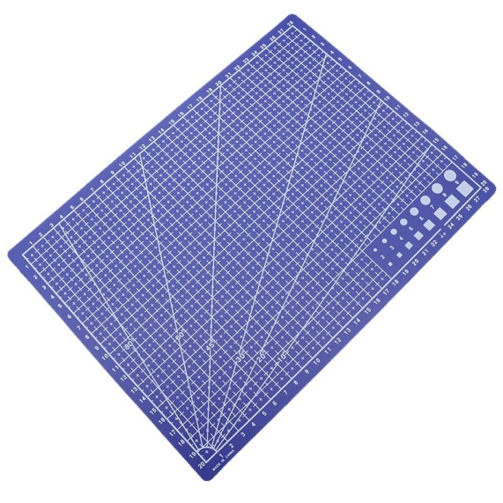
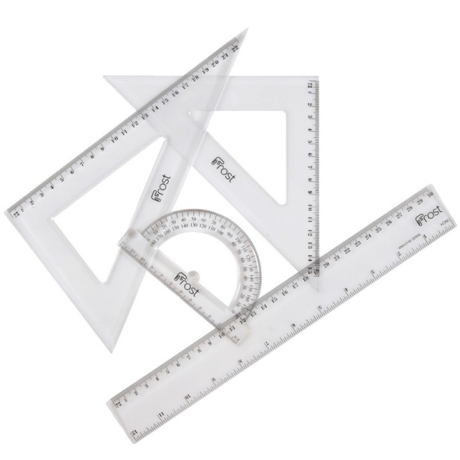
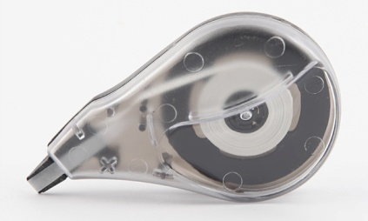
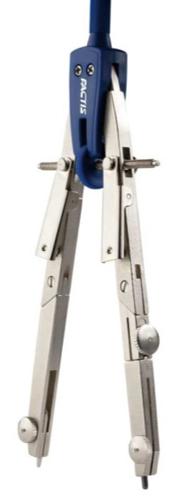
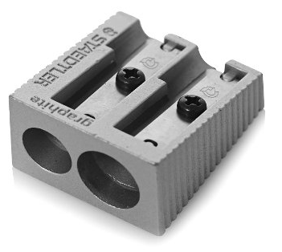
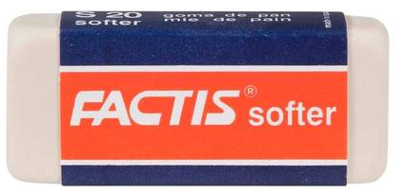
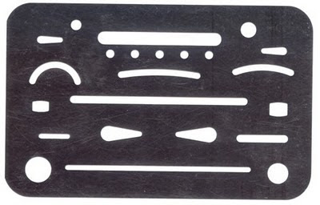
Herramientas de soporte
Estos instrumentos se pueden utilizar como apoyo en el trazo de líneas en los diferentes problemas de corte y de graduación de medidas para matizar texturas y acabados.
Imágenes tomadas con fines didácticos de: https://www.google.com.mx/material_de_papeleria

Slide 16
3. Primeros pasos
Prácticas básicas.

Slide 17
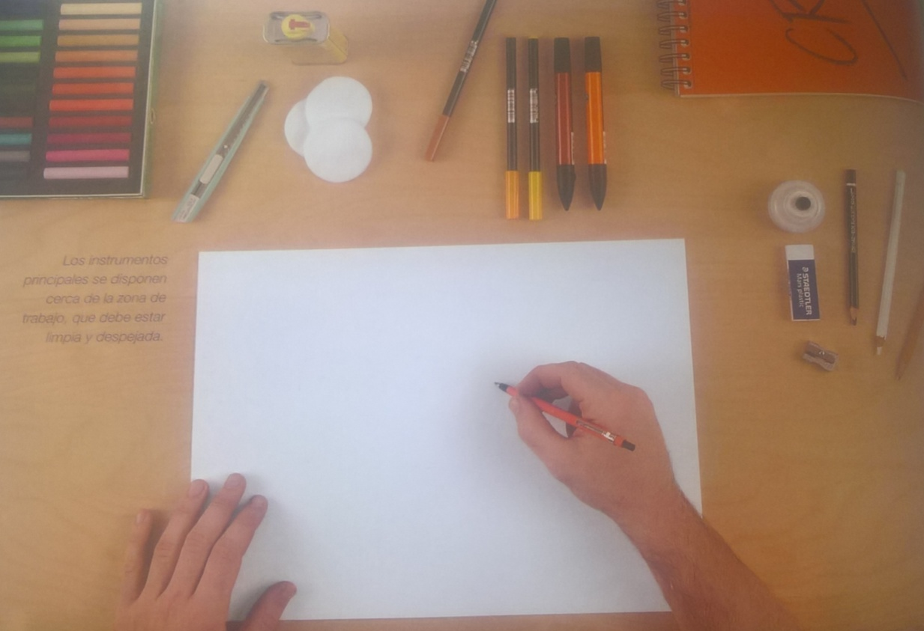
Mesa de trabajo
Conviene adecuar la zona de trabajo a nuestras necesidades.
Tener a la mano los instrumentos primarios y relegar a segundo lugar lo que se utiliza con menor frecuencia
Debe estar limpia y despejada de todo elemento inútil.
Jullián F. & Albarracín A.. (2007). Dibujo para diseñadores industriales. España: Parramón.

Slide 18
Mesa de trabajo
Centro Universitario UAEM Valle de Chalco.
Iluminación
Materiales necesarios
Iluminación natural lateral. La posición de la luz deberá ser contraria con respecto al lado dominante del profesional
En caso de ser luz artificial, esta deberá ser fluorescente, que genera poco calor y despliega una luz de calidad.
Lápiz , portaminas o bolígrafo
Borrador
Sacapuntas
Lápices de colores
2 o 3 Rotuladores
Caja de pasteles
Cutter
Disolvente
Autor: Dr. Omar Eduardo Sánchez Estrada

Slide 19
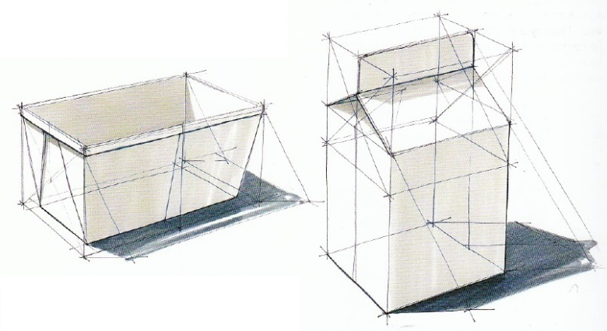
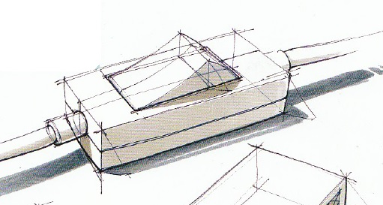
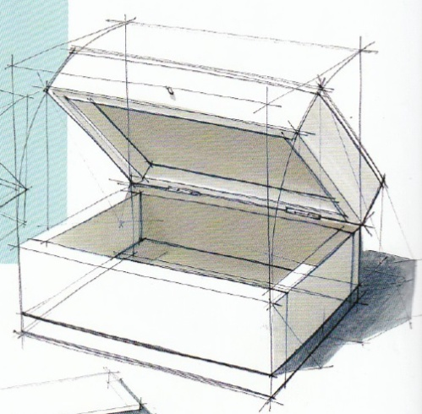
Trazado de líneas
Líneas verticales y horizontales.
Líneas paralelas
Aunque se necesiten herramientas que ayuden a obtener líneas rectas, en el boceto se debe evitar usarlas.
En este caso, se tendrá que desarrollar la capacidad de realizar a mano alzada con rapidez y soltura las líneas.
Líneas perpendiculares
Koos E. & Steur R. (2007). Sketching: Drawing techniques for product designers.

Slide 20
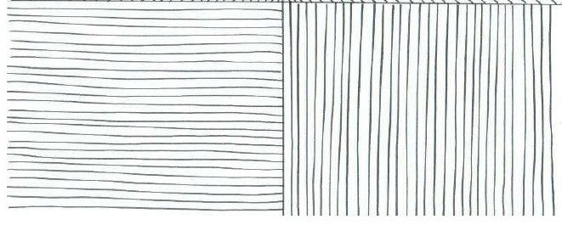
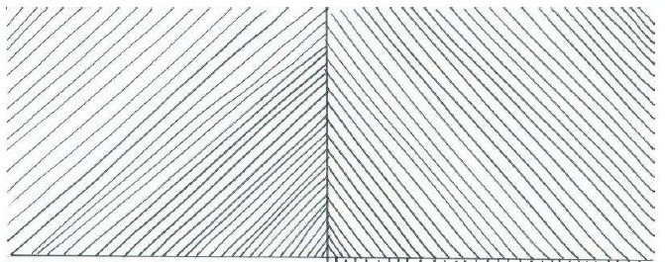
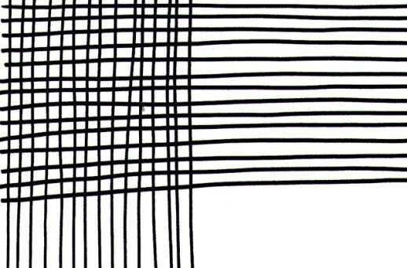
Líneas
Las referencias son los extremos de la hoja. La mano se apoya en la hoja si estas son cortas. El movimiento siempre con respecto al codo y al hombro, sin limitarlo en la muñeca.
El trazo de las líneas es semejante a las anteriores solo que estas nunca se interceptan.
El trazo de estás líneas se realizan con referencia a los extremos de las hojas, es decir estas líneas se interceptan.
Imágenes tomadas con fines didácticos de:
https://www.google.com.mx/lineas

Slide 21
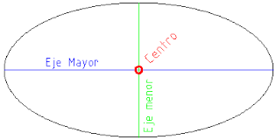
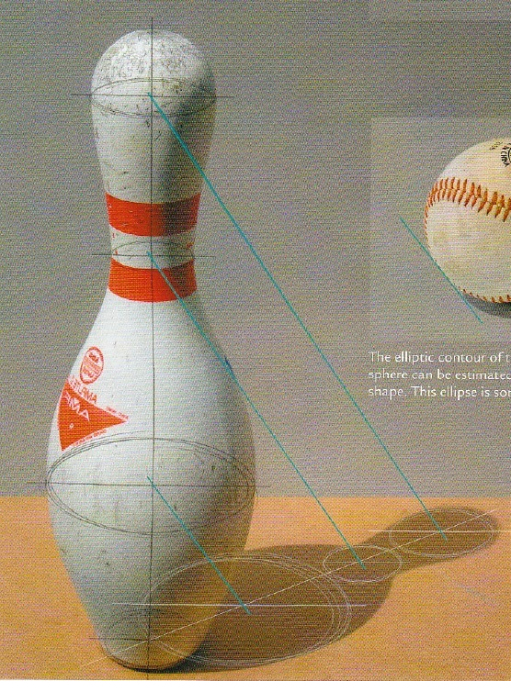
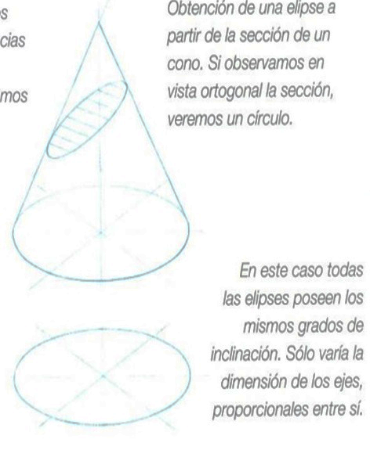
Trazado de elipse
Perspectiva axonométrica
Perspectiva cónica
Consiste en una curva cerrada simétrica respecto a dos ejes que pueden variar.
Esta proyección se observa en dos perspectivas fundamentales con las que se trabaja: la axonométrica y la cónica.
Koos E. & Steur R. (2007). Sketching: Drawing techniques for product designers.
Jullián F. & Albarracín A.. (2007). Dibujo para diseñadores industriales. España: Parramón.

Slide 22
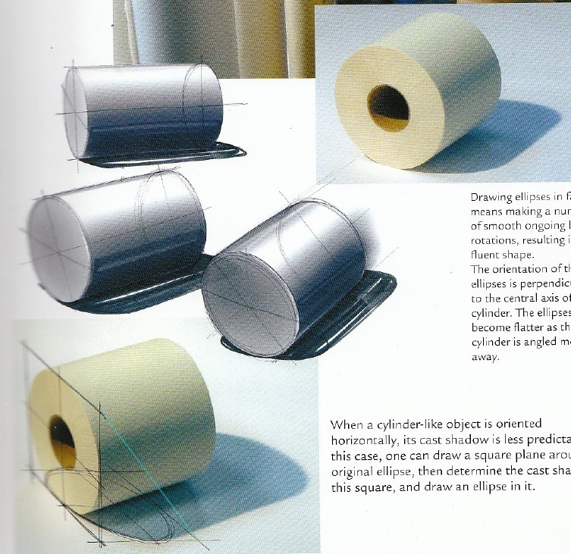
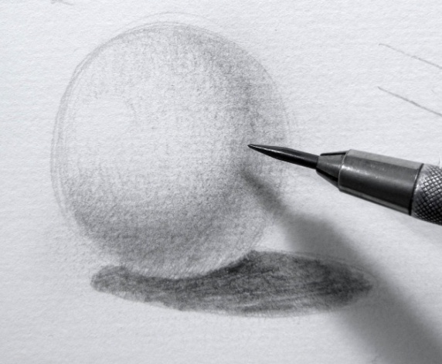
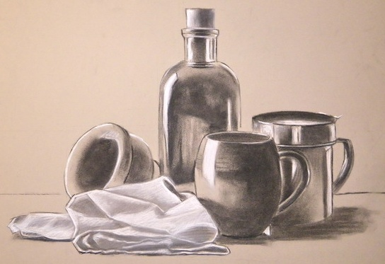
Sombreado
Se usa para enfatizar el volumen de un objeto y colocarlo en su entorno.
El sombreado se refiere a las diferencias en la oscuridad de los lados del objeto y como se relacionan con una fuente de luz.
En la construcción de una sombra de proyección , la perspectiva de la sombra proyectada y la de su original convergen hacia el mismo punto de fuga.
Koos E. & Steur R. (2007). Sketching: Drawing techniques for product designers.
Imágenes tomadas con fines didácticos de:
https://www.google.com.mx/sombreados

Slide 23
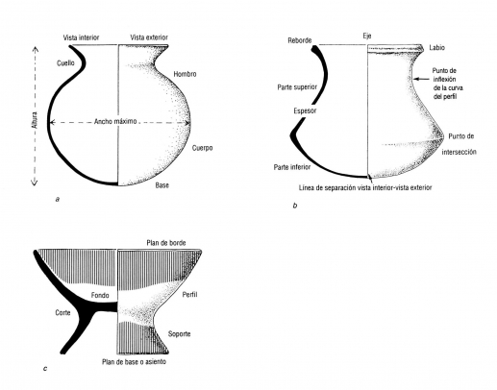


Vista frontal
La representación frontal de un modelo permite al diseñador plasmar el objeto de manera más explicita.
Para que se distinga la forma y sus dimensiones, materiales y textura superficial.
Imágenes tomadas con fines didácticos de:
https://www.google.com.mx/proyecciones

Slide 24
4. Indicadores de profundidad
Permite plasmar la idea de manera más explicita.

Slide 25


Proyección ortográfica
Esta proyección se utiliza a menudo para explicar con precisión la forma externa del diseño, la silueta o un tratamiento cromático determinado.
Su fin es mostrar el aspecto y acabados exteriores.
Imágenes tomadas con fines didácticos de:
https://www.google.com.mx/proyecciones_de_isometricos

Slide 26





La perspectiva
Permite representar el efecto espacial de la tridimensionalidad.
El formato promueve al espacio y la profundidad.
Imágenes tomadas con fines didácticos de:
https://www.google.com.mx/perspectivas

Slide 27


Perspectivas
Cónica | Axonométrica | Caballera | Vista de sapo | Central a nivel horizontal visual
La líneas paralelas son convergentes y se prolongan uniéndose en el punto llamado fuga. | Emplea las proyecciones cilíndricas y se basa en la proyección simultánea del objeto sobre tres planos de proyección perpendiculares entre sí. | La Perspectiva Caballera es un sistema de representación que utiliza la proyección paralela oblicua. Es decir, que los rayos visuales del observador son paralelos entre sí, y la proyección oblicua nos permite ver el volumen del objeto y tener una percepción inmediata de su aspecto. | Es una variante especial, en donde el punto de vista esta muy bajo casi en el suelo. Lo que ara parecer al objeto más grande y en el caso de un vehículo percibirse como “veloz”. | Imagen o dibujo con vista a nivel se puede encontrar el horizonte extendiendo las líneas de perspectivas. Esta perspectiva es utilizada usualmente en el diseño de interiores.
Imágenes tomadas con fines didácticos de:
https://www.google.com.mx/perspectivas

Slide 28



Factor lumínico
Resaltar de forma clara el efecto volumétrico del objeto y sus partes frontales que presentan relieves o salientes, se debe recurrir al sombreado.
Imágenes tomadas con fines didácticos de:
https://www.google.com.mx/luminosidad_en_los_productos

Slide 29
5. Progreso de bocetaje
Una postura adecuada

Slide 30


Aspectos físicos y psicológicos
Observación profunda. Interpretar y traducir correctamente los problemas derivados de la representación de productos, aplicando diferentes técnicas.
Entre más descansado y cómodo se encuentre el dibujante, será más simple realizar buenos trazos, además tener una mala postura afectará el rendimiento y dañará principalmente la espalda.
Imágenes tomadas con fines didácticos de:
https://www.google.com.mx/diseñador_industrial

Slide 31


Como practicar
Imagen tomada con fines didácticos de:
https://www.google.com.mx/proyeccion
Dibujar la vista lateral ayuda a definir las medidas del objeto, iniciar con la forma más grande y después partir al ajuste de esta. Cuando se definen las medidas adecuadas, se puede ir trabajando en los detalles.
Si se realiza lo contrario puede haber desproporción.
Para la perspectiva se puede emplear las medidas del lado lateral, después dar proporción y dirección en relación con las medidas colocadas.
Koos E. & Steur R. (2007). Sketching: Drawing techniques for product designers.

Slide 32




Dominio Mental y la Memoria Visual
Observar, analizar e inferir para sintetizar y proyectar esquemas , métodos de encajado y recursos de la representación de objetos, ejercita el dominio mental.
Imágenes tomadas con fines didácticos de:
https://www.google.com.mx/diseñador_industrial

Slide 33


Dominio del trazo
La jerarquía del trazo es importante para transmitir la información del boceto, si este se trata de un esbozo, una propuesta o un detalle.
El trazo podrá ser modelado, siendo menos intenso.
Imágenes tomadas con fines didácticos de:
https://www.google.com.mx/trazos

Slide 34
6. Diferencias de contraste
Distintos planos

Slide 35



Comparación de dimensiones
Representación de dos objetos iguales, uno ligeramente más pequeño que el otro, si se posiciona a diferentes distancias crea la ilusión óptica decreciente o creciente.
Imágenes tomadas con fines didácticos de:
https://www.google.com.mx/comparacion_de_dimensiones

Slide 36


Posición en el plano
Cuando dos cuerpos de igual tamaño se encuentran a diferentes alturas favorece la perspectiva de más o menos grande
Relación espacial de carácter abstracto, a través de la cual se percibe la sugerencia de profundidad sin quebrar el planísmo de la imagen. Eissen, K., & Steur, R. (2013).
Imágenes tomadas con fines didácticos de:
https://www.google.com.mx/posiciones_en_los_planos

Slide 37

Superposición de objetos
Utiliza al propio objeto como fondo, se puede destacar los puntos fuertes del objeto realizado además de pequeñas variaciones de un mismo producto.
Koos E. & Steur R. (2007). Sketching: Drawing techniques for product designers.

Slide 38

Líneas estructurales de la forma
La definición o grado de las líneas estructurales en el dibujo depende de la distancia a que se encuentra dicho objeto del observador.
Por lo tanto, modular el grosor y el tono de la línea del dibujo es fundamental para distinguir la forma y diferenciar las zonas cercanas de las lejanas.
Imágenes tomadas con fines didácticos de:
https://www.google.com.mx/estructuras_de_transportes

Slide 39
7. Proceso creativo
Diferentes aplicaciones

Slide 40

Pensamiento gráfico
Desarrollo de un concepto por medio de la representación visual.
Vasta información cíclica que va del papel al ojo, al cerebro, a la mano y otra vez al papel.
Útil cuando en una misma hoja se han bocetado varias ideas. Eissen, K., & Steur, R. (2013).
Imágenes tomadas con fines didácticos de:
https://www.google.com.mx/bocetos

Slide 41

Técnicas monocromáticas
Uso de un color donde el dominio de los valores, las luces y las sombras son fundamentales para dar volumen y profundidad al objeto. Eissen, K., & Steur, R. (2013).
Imágenes tomadas con fines didácticos de:
https://www.google.com.mx/tecnicas_monocromaticas_para_representar_un_producto

Slide 42



Expresión del material
Conocer las características de los materiales en que se va a fabricar.
El diseñador ha de conocer la representación gráfica de los materiales, empleando técnicas mixtas de dibujo y coloreado. Eissen, K., & Steur, R. (2013).
Imágenes tomadas con fines didácticos de: https://www.google.com.mx/representacion_de_materiales

Slide 43




Representación de plástico | Representación de metales | Representación de la madera | Representación de otros materiales
Importante observar las características superficiales del plástico, texturas, brillos y composición general para trabajar con lápiz, lápices de colores y rotulador. | Proceso similar al plástico pero con un mayor numero de brillo y reflejos. | Ubicar la tonalidad del material, empleando grafito, lápices de colores o tinta. Para una mejor definición trabajar con pasteles complementados con los lápices de colores y rotulador. | Observación y comparación detallada. Se requiere diferenciar sus acabados o potencializar sus virtudes.
Imágenes tomadas con fines didácticos de: https://www.google.com.mx/representacion_de_materiales

Slide 44

Organización de las imágenes
Jerarquizar visualmente la composición.
No debería haber reglas si no claridad al visualizarse.
Muchos dibujos donde se proyecte de la mejor manera el producto.
Koos E. & Steur R. (2007). Sketching: Drawing techniques for product designers.

Slide 45
8. Producto en contexto
Recursos clave

Slide 46

Detalles del producto
Los detalles ofrecen información sobre el producto, lo hace más realista, entendible y es posible identificarlo en diferentes contextos.
Koos E. & Steur R. (2007). Sketching: Drawing techniques for product designers.

Slide 47




La figura humana
Explica el contexto y las interacciones.
La figura humana contribuye a explicar la relación de proporciones, contextos, adaptación y utilidad o manejo del objeto.
Koos E. & Steur R. (2007). Sketching: Drawing techniques for product designers.

Slide 48


Elementos del entorno
Mejor comunicación del concepto.
La ambientación o contextualización de las imágenes es tan importante como las propias imágenes,
Mejor mensaje y mayor comprensión del objeto que se representa favoreciendo su lectura.
Koos E. & Steur R. (2007). Sketching: Drawing techniques for product designers.

Slide 49
Centro Universitario UAEM Valle de Chalco.
CONCLUSIONES
Un boceto puede ser la expresión libre de emociones, ataduras y adicciones actitudinales. El diseñador debe romper con los estigmas y proponer un estilo que identifique todas sus competencias técnicas para demostrarlas en la resolución de problemas integrales de representación en un ámbito determinado. Por lo anterior es necesario ser un agente creador y a su vez profesional de las técnicas de bocetaje.
Autor: Dr. Omar Eduardo Sánchez Estrada

Slide 50
Referencias bibliográficas
Centro Universitario UAEM Valle de Chalco.
Jullián F. & Albarracín A. (2007). Dibujo para diseñadores industriales. España: Parramón.
Eissen, K., & Steur, R. (2007). Sketching: drawing techniques for product designers. Bis.
Eissen, K., & Steur, R. (2013). Bocetaje: las bases. BIS Publishers.
Austen, Benedict. (1986). Techniques of Sketching the design Consul. Londres.
Dalley, Terence. (1992) Ilustración y diseño. Blume, Madrid.
Autor: Dr. Omar Eduardo Sánchez Estrada

